Slide 1
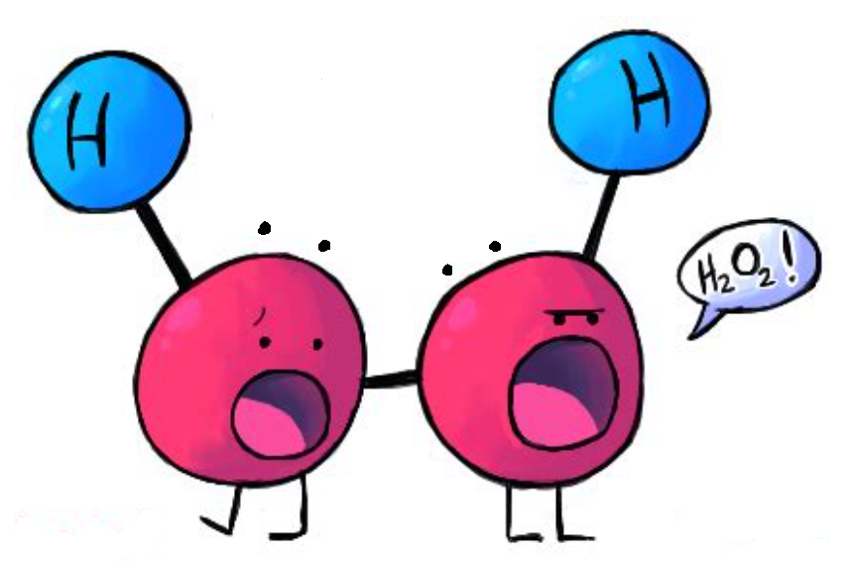
Hoe teken je een Lewisstructuur en grensstructuren?

Slide 2
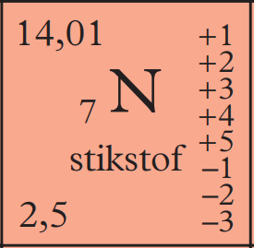
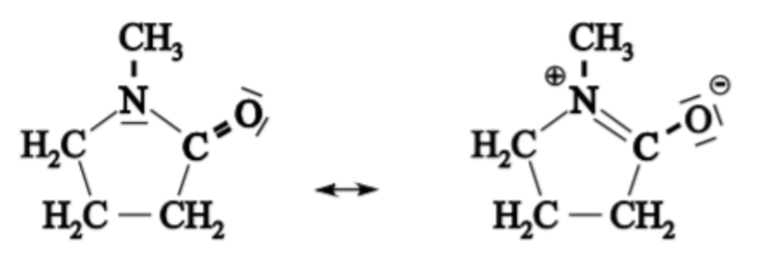
Lewisstructuren
1. Bereken het aantal valentie-elektronen.
2. Kijk of naar de lading, 2- lading: dan 2 elektronen meer.
3. Let op de octetregel.
4. Teken het juiste aantal elektronen(paren).
5. Zet de formele lading erbij.
6. Als ze het vragen: teken een grensstructuur.

Slide 3
2019 II
1. Bereken het aantal valentie-elektronen. 5 + 6 = 11 elektronen
2. Kijk of naar de lading. nog steeds 11 elektronen
3. Let op de octetregel. hoeft niet hier
4. Teken het juiste aantal elektronen(paren).
5. Zet de formele lading erbij.
6. Als ze het vragen: teken een grensstructuur.

Slide 4
2019 II
1. Bereken het aantal valentie-elektronen. 5 + 6 = 11 elektronen
2. Kijk of naar de lading. nog steeds 11 elektronen
3. Let op de octetregel. hoeft niet hier
4. Teken het juiste aantal elektronen(paren).
5. Zet de formele lading erbij.
6. Als ze het vragen: teken een grensstructuur.
N = O

Slide 5
2019 II
1. Bereken het aantal valentie-elektronen. 5 + 6 = 11 elektronen
2. Kijk of naar de lading. nog steeds 11 elektronen
3. Let op de octetregel. hoeft niet hier
4. Teken het juiste aantal elektronen(paren).
5. Zet de formele lading erbij.
6. Als ze het vragen: teken een grensstructuur.
N = O
•

Slide 6
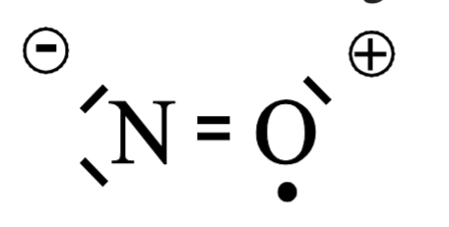
2019 II
1. Bereken het aantal valentie-elektronen. 5 + 6 = 11 elektronen
2. Kijk of naar de lading. nog steeds 11 elektronen
3. Let op de octetregel. hoeft niet hier
4. Teken het juiste aantal elektronen(paren).
5. Zet de formele lading erbij.
6. Als ze het vragen: teken een grensstructuur.
Meer oefenen? 2017 II 11,18 2018 II 17 2019 I 5
N = O
•

Slide 7
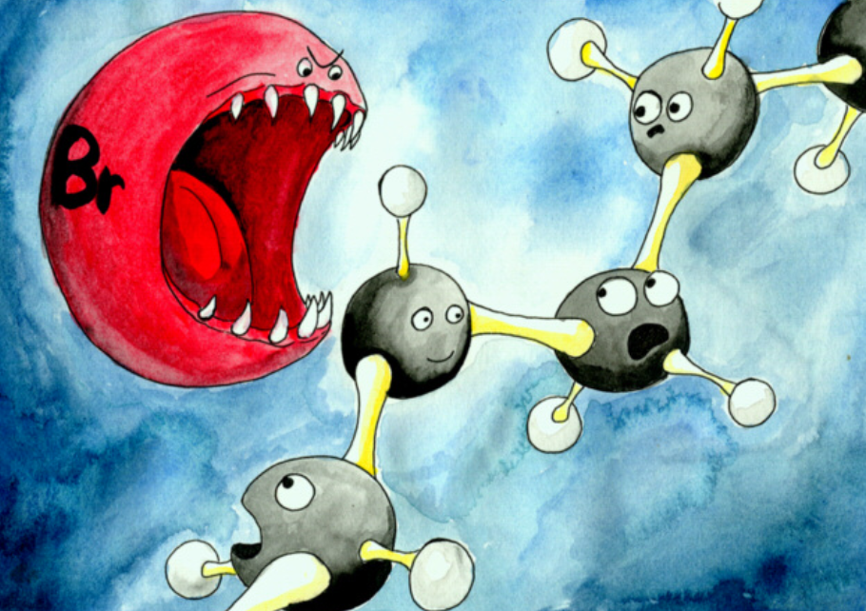
Wat kun je voor vragen verwachten over reactiemechanisme ?

Slide 8
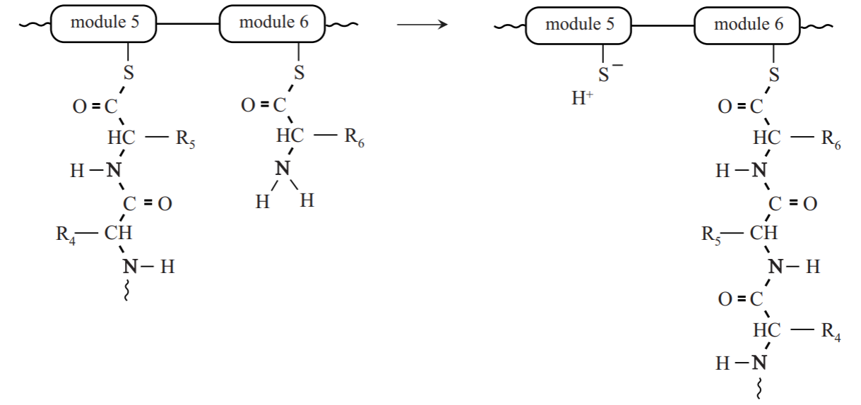
2019 I

Slide 9
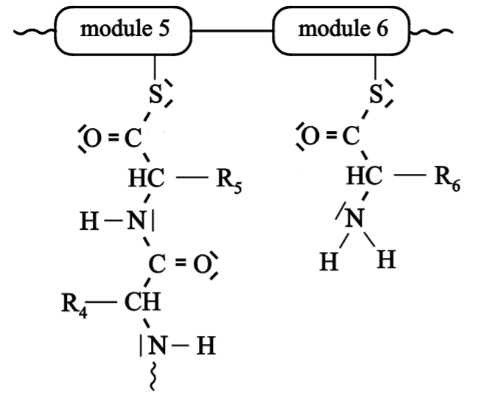
2019 I

Slide 10
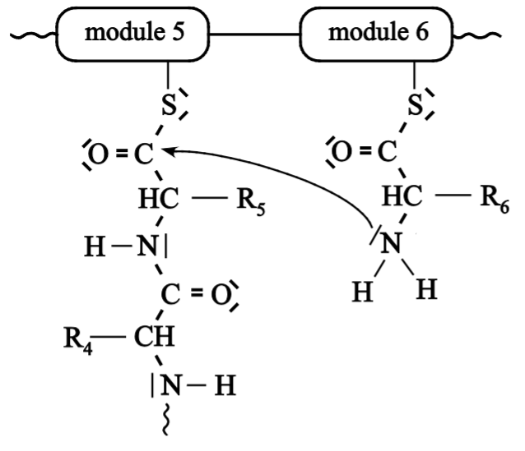
2019 I

Slide 11
2019 I
elektrofiel
nucleofiel

Slide 12
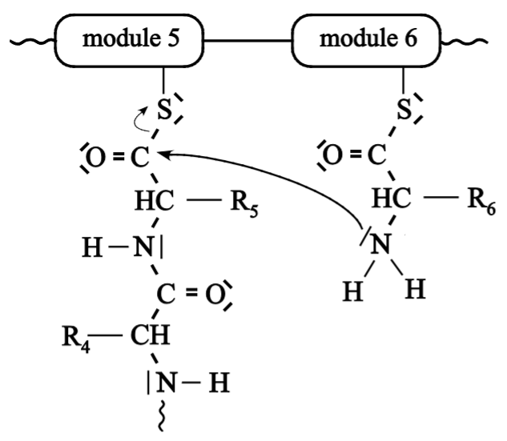
2019 I

Slide 13
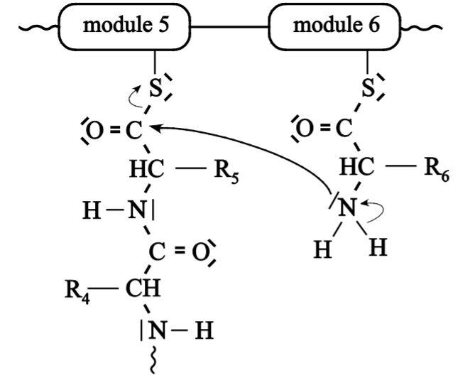
2019 I
Nog een oefenen? 2019 II 17

Slide 14
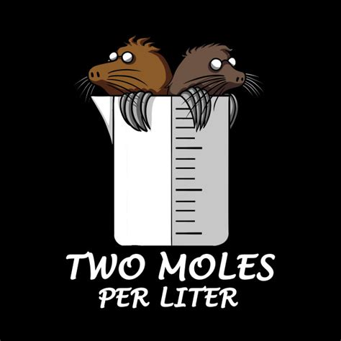
Hoe werkt chemisch rekenen?

Slide 15
Rekenen aan reacties
Gebruik je als van een stof een hoeveelheid is gegeven en ze vragen naar een andere stof.
1. Reactievergelijking
2. Gegeven stof naar mol
3. Molverhouding gebruiken.
4. Gevraagde stof naar gevraagde eenheid
5. Beantwoord de vraag : eenheid, significantie, zou dit kunnen?

Slide 16
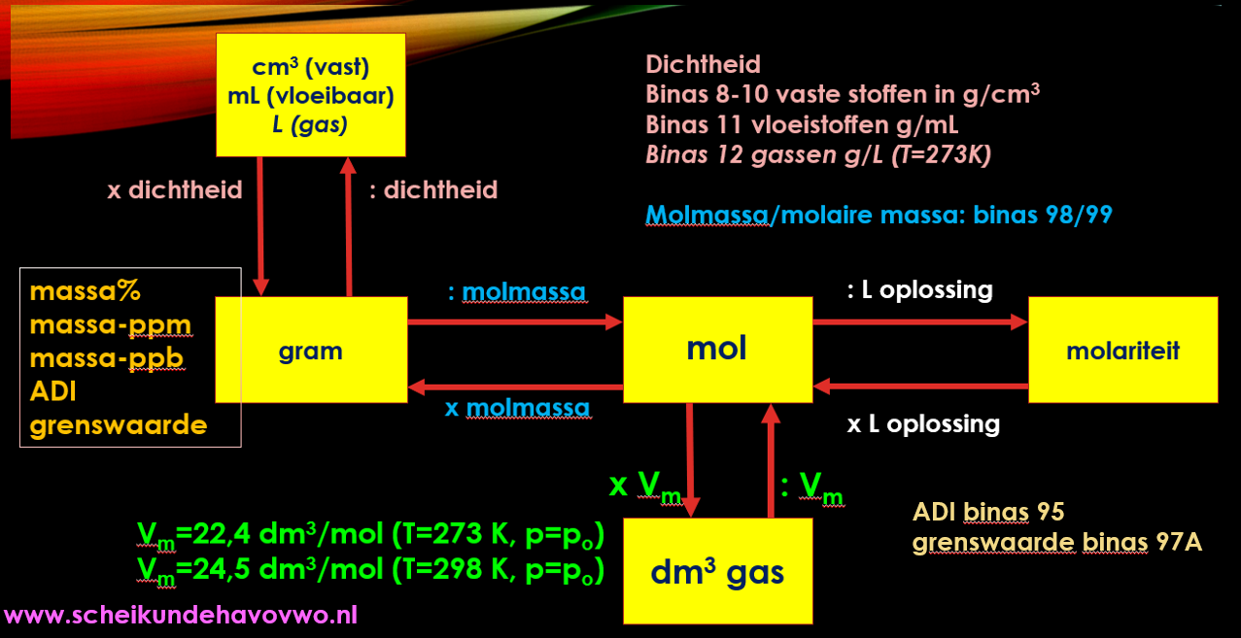
rekenschema
En hier ook

Slide 17
1. C₆H₁₂O₆ → 2 C₂H₆O + 2 CO₂
2. 0,19x4,5x10⁷ gram = 8,55•10⁶ gram zetmeel
glucose-eenheid: C₆H₁₀O₅, molaire massa 6x12,01+10x1,008+5x16,00=162,14 g/mol
8,55•10⁶ /162,14= 52732 mol glucose-eenheden, daaruit ontstaat 52732 mol glucose
3. 2x52732= 105464 mol ethanol.
4. 105464 mol x 46,068 g/mol =4858535 gram ethanol.
4858535 g / 0,80 gmL⁻¹= 6,07•10⁶ mL alcohol
5. Dus: 6,1•10³ L ethanol kan worden geproduceerd.
Nog een vraag oefenen? 2019 I 16

Slide 18
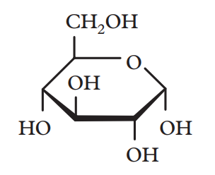
glucose C₆H₁₂O₆
glucose-eenheid C₆H₁₀O₅

Slide 19
Hebben julle tips over blokschema’s?

Slide 20
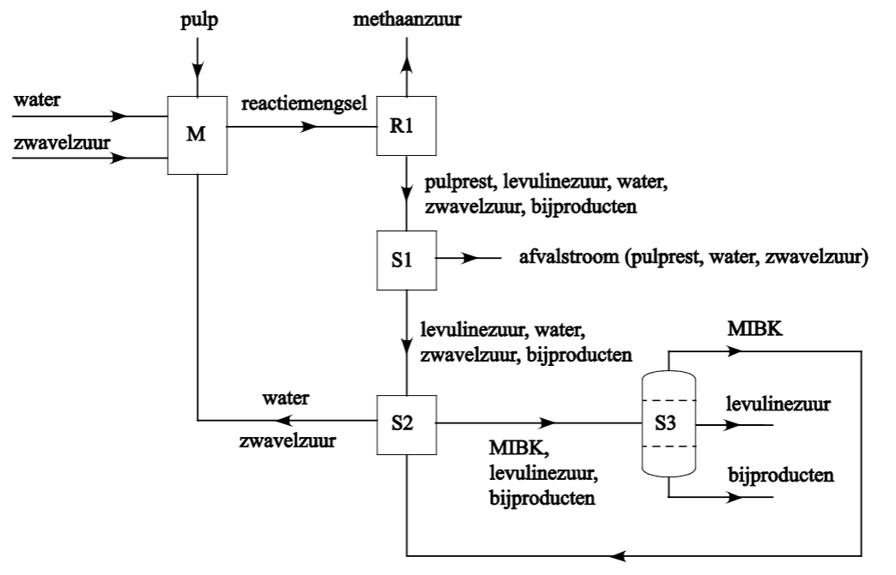
Blokschema’s
Je tekent de fabriek in bedrijf, niet de opstarfase.
Let op evenwichten, recirculeren van oplosmiddelen, overmaat etc.
Alle beginstoffen moeten er ergens in gaan en alle reactieproducten ergens uit gaan.
opgave 2019 I 4

Slide 21
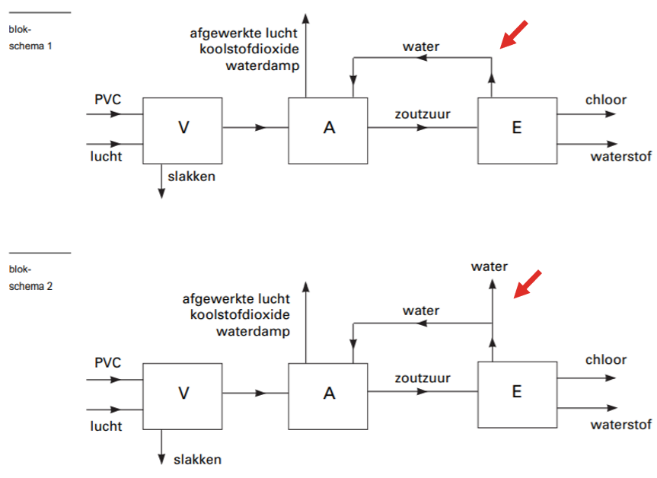
Er ontstaat evenveel water
als er bij A verdwijnt.
Er ontstaat meer water
dan er bij A verdwijnt.

Slide 22
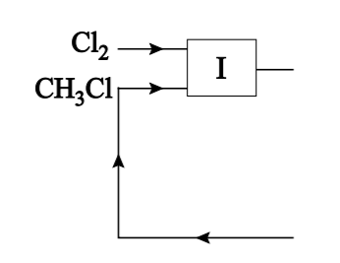
Dit is fout, CH₃Cl is een beginstof en moet dus ook van buiten
Worden aangevoerd.
oefenenvraag: 2017 I 27

